Slide 1
ULUSLARARASI
GÜVENLİK
PROF. DR. HASRET ÇOMAK
KOCAELİ ÜNİVERSİTESİ
REKTÖR YARDIMCISI

Slide 2
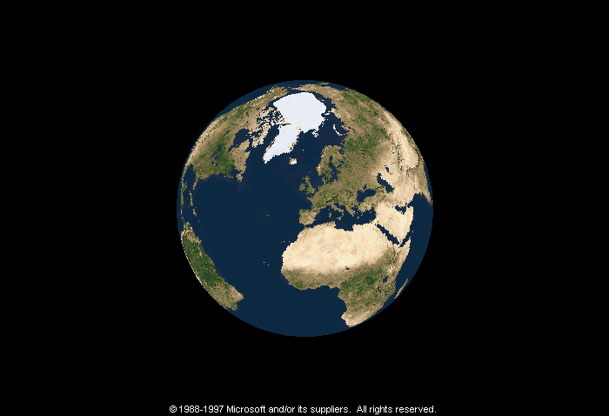
İdeolojik
Ekonomik
Kültürel
Kültürel
MEDENİYETLER ÇATIŞMASI

Slide 3
ULUSLARARASI ORTAM
KÜRESELLEŞME

Slide 4
SSCB 15 DEVLET
YUGOSLAVYA 7 DEVLET
ÇEKOSLAVAKYA 2 DEVLET

Slide 5
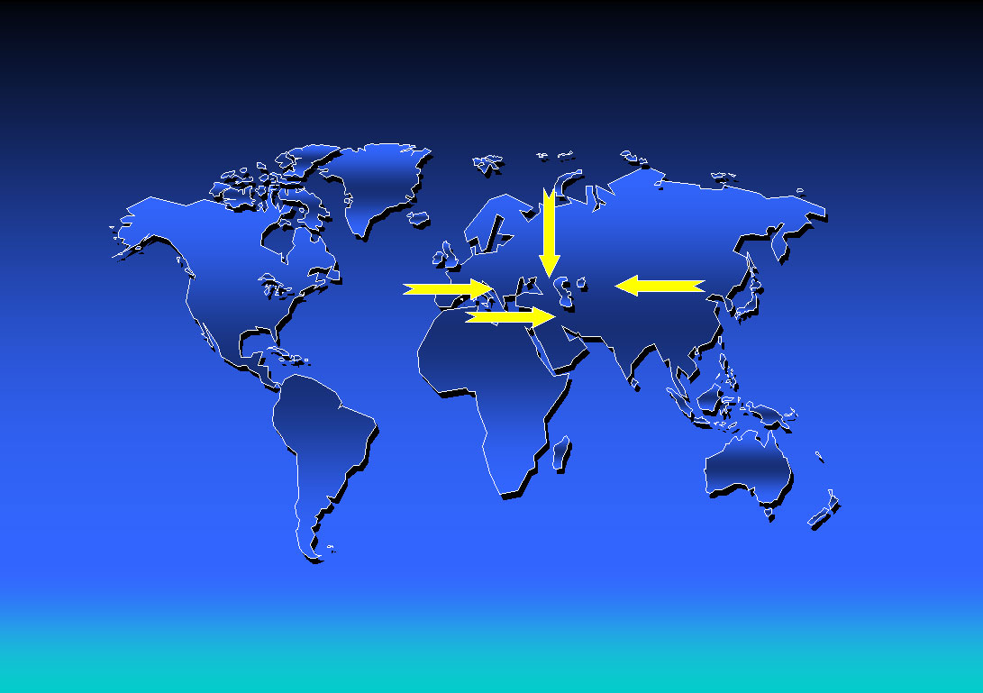
Soğuk savaş sonrası 24 yeni devlet

Slide 6
DÜNYA NÜFUSU
2000 6 MİLYAR 100 MİLYON
2015 7 MİLYAR 200 MİLYON

Slide 7
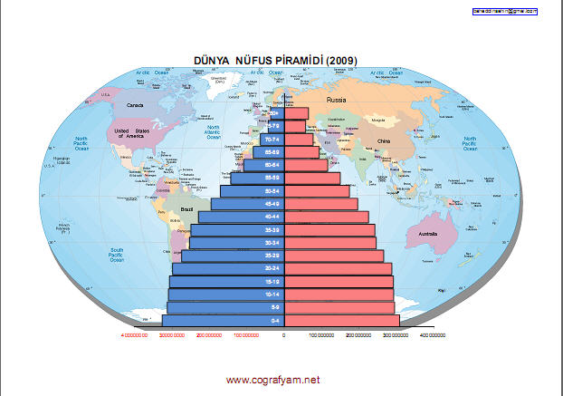

Slide 8
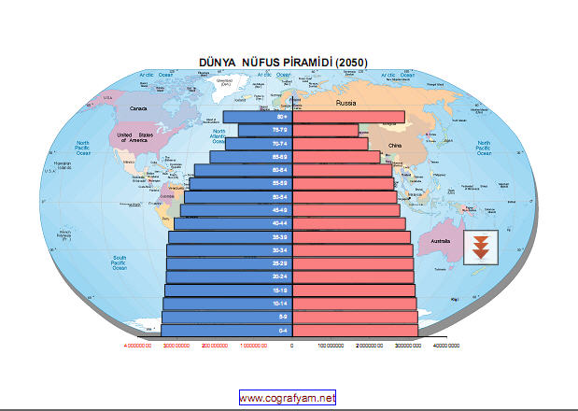

Slide 9
GELİŞMEKTE OLAN ÜLKELER
AÇLIK KIRSALDAN
İŞSİZLİK KENTE GÖÇ
YAŞAM ŞARTLARININ KÖTÜLEŞMESİ
SİYASAL VE EKONOMİK İSTİKRARSIZLIK

Slide 10
GELİŞMİŞ ÜLKELER
DOĞUM ORANLARINDA DÜŞME ÖLÜM YAŞININ YÜKSELMESİ
İŞGÜCÜNDE KRİZLER
ÇALIŞAN NÜFUSUN
EMEKLİ NÜFUSU
FİNANSE ETMEK
İSTEMEMESİ

Slide 11
AZ GELİŞMİŞ ÜLKELER
2025 GIDA ÜRETİMİ YETERLİ
ALTYAPI VE GIDA DAĞITIMINDAKİ BOZUKLUKLAR
SİYASİ İSTİKRARSIZLIKLAR
YOKSULLUKLAR
YOĞUN BİÇİMDE AÇLIKTAN ÖLÜM OLASILIKLARI

Slide 12
TEKNOLOJİDE ULUSLARARASI TİCARETİN
YENİ GELİŞMELER KOLAYLAŞTIRILMASI
EYLEM
BAZI DEVLETLER
TERÖRİST ÖRGÜTLER
KÜRESEL SUÇ ÖRGÜTLERİ

Slide 13
KİTLE İMHA SİLAHLARI
YAYILMASI
30 ÜLKE BİYOLOJİK VE KİMYASAL SİLAHLARA SAHİPTİR.

Slide 14
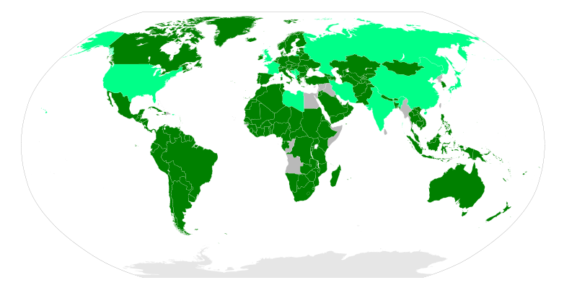
██ Kimyasal Silah Konvansiyonu'na taraf olan ülkeler
██ Kimyasal silah stokuna sahip olduğunu deklare eden ve/veya kimyasal silah üretim tesisine sahip olduğu bilinen ülkeler

Slide 15

NÜKLEER SİLAHLAR
BM GÜVENLİK KONSEYİ SÜREKLİ ÜYELERİ
ABD, RF, İNGİLTERE, FRANSA, ÇHC

Slide 16
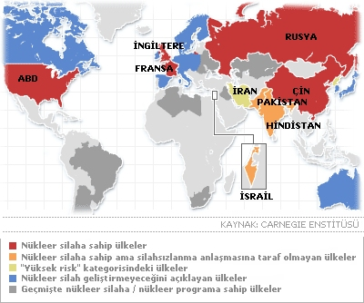

Slide 17
NÜKLEER SİLAHLAR
CEZAYİR,
BEYAZ RUSYA,
İRAN,
KAZAKİSTAN,
KUZEY KORE,
SIRBİSTAN,
GÜNEY AFRİKA CUMHURİYETİ,
UKRAYNA

Slide 18
KÜRESEL SUÇ ÖRGÜTLERİ
ARTIŞ
SOĞUK SAVAŞ DÖNEMİNİN SİYASİ
COĞRAFYASI ORTADAN KALKMIŞTIR

Slide 19
KÜRESEL SUÇ ÖRGÜTLERİ
YASA DIŞI KAZANÇLARI AKLAYABİLMİŞLERDİR
İŞ HAYATINA AKTARABİLMİŞLERDİR

Slide 20
SİLAHLANMA
DÜNYA GAYRİ SAFİ % 2.6
HASILASI

Slide 21
İLİŞKİ
KÜRESEL SUÇ ÖRGÜTLERİ KÜRESEL TERÖRİZM
FİNANS
INTERPOL
EUROPOL

Slide 22
KÜRESELLEŞME FAKİRLEŞME
ÇOK DERİNLEŞTİ
KÜRESELLEŞME ZENGİNLEŞME

Slide 23
KÜRESEL SALGIN HASTALIKLAR
- KÖTÜ YAŞAM KOŞULLARI
- SAĞLIK VE SOSYAL PROGRAMLARA
BÜTÇEDEN YETERİNCE PAY AYRILAMAMASI
- EĞİTİMSİZLİK
SALGIN HASTALIKLAR ARTIYOR
ÜLKELERİN SİYASİ İSTİKRARINI TEHDİT EDİYOR

Slide 24
KÜRESEL SALGIN HASTALIKLAR
1970 20 BULAŞICI HASTALIK
VEREM
SITMA
KOLERA
HIV (AIDS)
EBOLA
HEPATİT C

Slide 25
KÜRESEL SALGIN HASTALIKLAR
KÜRESELLEŞME VEREM
SITMA
SARILIK
AIDS

Slide 26
KÜRESEL SALGIN HASTALIKLAR
2020 YILINDA GELİŞMEKTE OLAN VE AZ GELİŞMİŞ ÜLKELER
- VEREM
- AIDS

Slide 27
ETNİK VE DİNSEL ÇATIŞMALAR
1990’DAN İTİBAREN
RUANDA
BOSNA - HERSEK
KOSOVA ULUSLARARASI
KUZEY İRLANDA TOPLUMUN
FİLİSTİN MÜDAHALESİ
SRİ LANKA
KEŞMİR
ÇEÇENİSTAN

Slide 28
ETNİK VE DİNSEL ÇATIŞMALAR
ÜLKELER ZARAR SİYASAL
SOSYAL
EKONOMİK
BÖLGESEL TEHDİT
KÜRESEL TEHDİT

Slide 29
ÇEVRESEL TEHDİT VE RİSKLER
DENİZLER
VE KİRLENME
İÇME SUYU

Slide 30
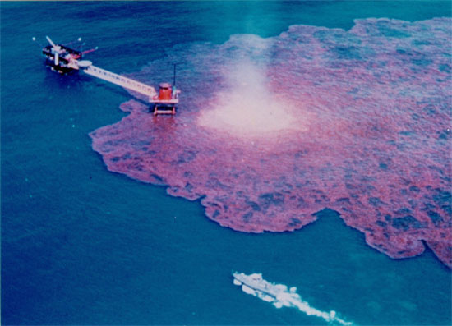

Slide 31
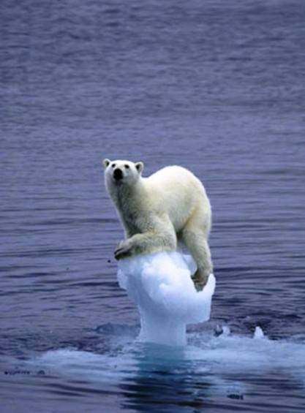
ÇEVRESEL TEHDİT VE RİSKLER
KİMYASAL, BİYOLOJİK VE NÜKLEER ATIKLARDAN DOĞAN SORUNLAR
İKLİM DEĞİŞİKLİKLERİ
KÜRESEL ISINMA
EROZYON

Slide 32
ÇEVRESEL TEHDİT VE RİSKLER
CO2
AŞIRI OZON
SANAYİLEŞME TABAKASININ
İNCELMESİ
KUZEY KUTBUNDA ORTALAMA
SICAKLIK 5 °C ARTMIŞTIR.

Slide 33
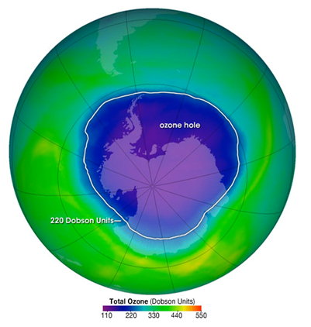

Slide 34
ÇEVRESEL TEHDİT VE RİSKLER
GELECEK HAVA SICAKLIĞI 1,4 İLA 5,8 °C
100 YIL ARTACAKTIR
İÇİNDE

Slide 35
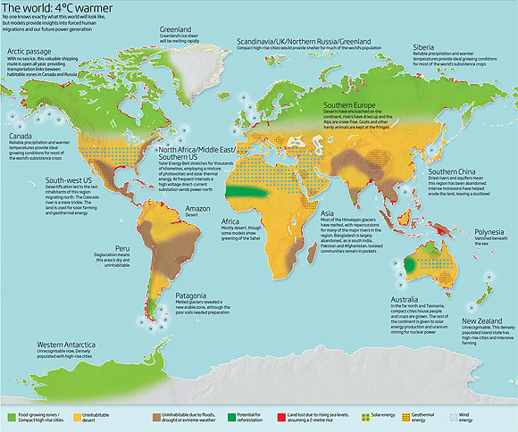

Slide 36
ÇEVRESEL TEHDİT VE RİSKLER
KÜRESEL ŞİDDETLİ YAĞIŞLAR
SEL FELAKETLERİ
BÜYÜK TAYFUNLAR
BÜYÜK (EL NİNO)
BUZULLAR BÜYÜK EREZYONLAR
ERİMEYE KIYIYA YAKIN
BAŞLAMIŞ BÖLGELERİN SULAR ALTINDA
KALMASI

Slide 37
ÇEVRESEL TEHDİT VE RİSKLER
ABD İMZASINI GERİ ÇEKTİ KYOTO PROTOKOLU
ATMOSFERE CO2
SALINMASINI
ULUSAL DENETLEYEN
SANAYİ ZARAR
GÖRECEĞİ %70 ABD KAYNAKLI
GEREKÇESİ İLE ZARARLI GAZLAR

Slide 38
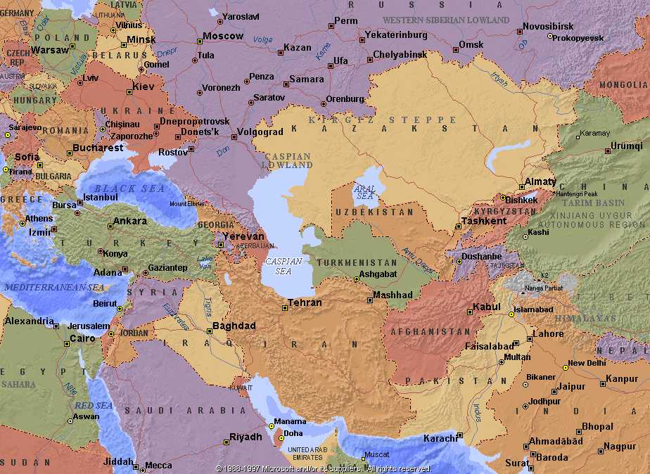




Slide 39
PETROL VE DOĞAL GAZ
GÜVENLİ TRANSFER
BORU HATLARI

Slide 40
BORU HATLARI

Slide 41
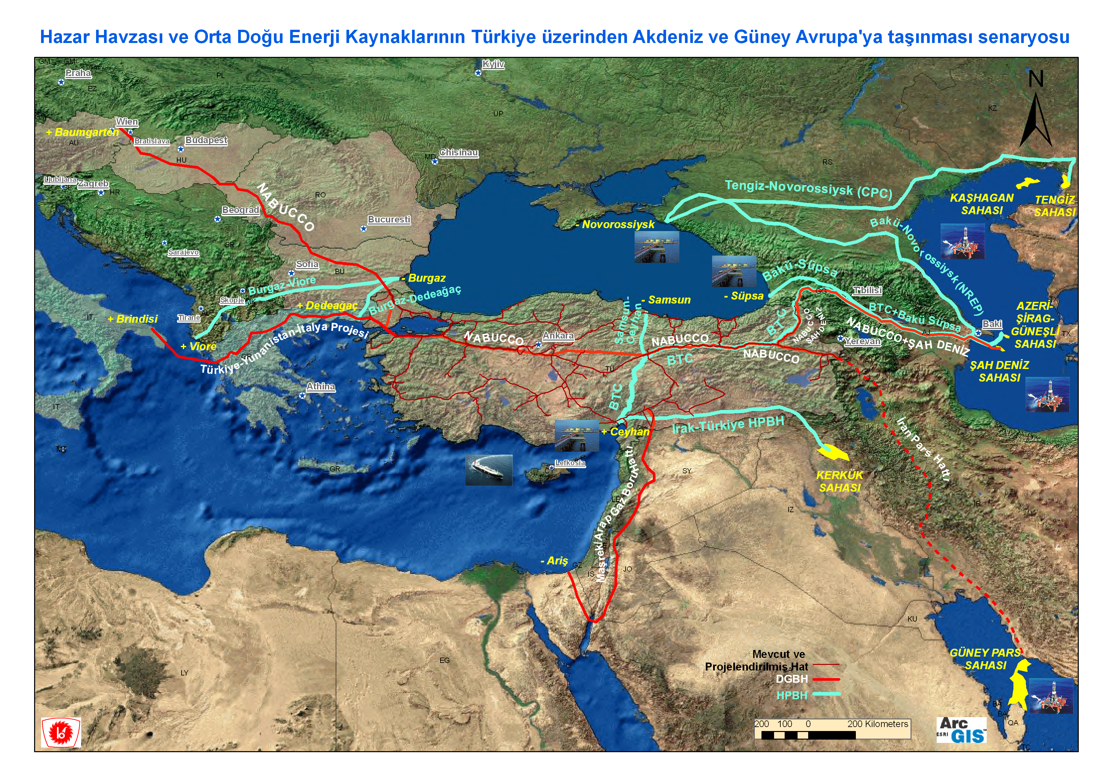

Slide 42
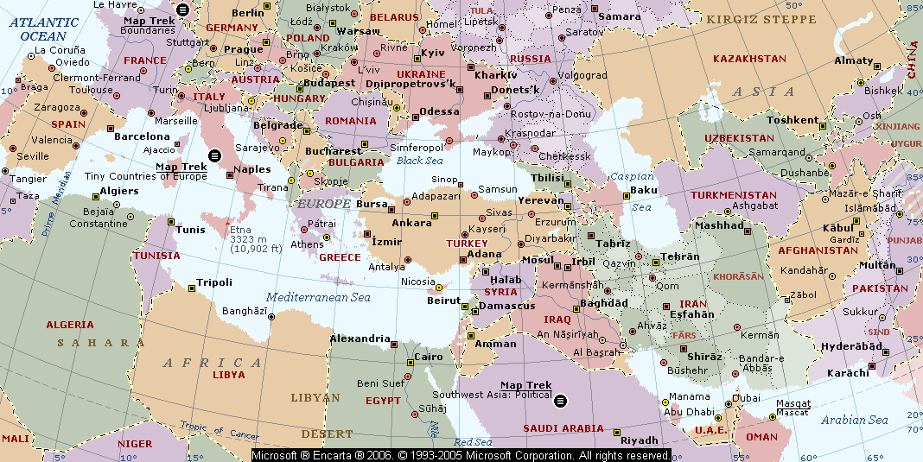

Slide 43
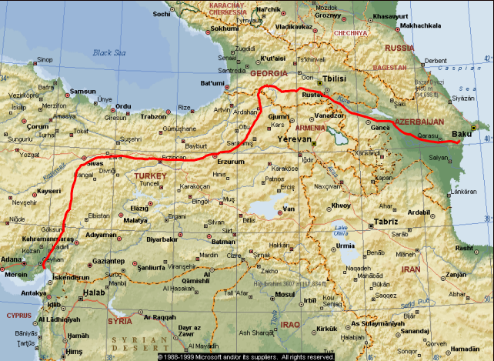

Slide 44
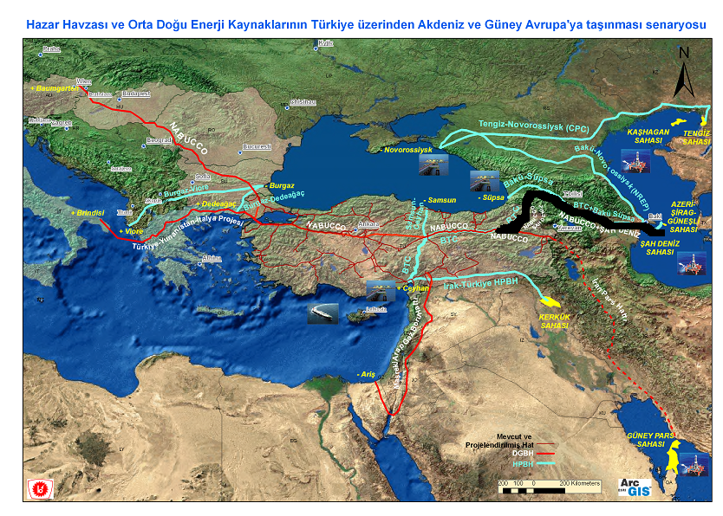

Slide 45
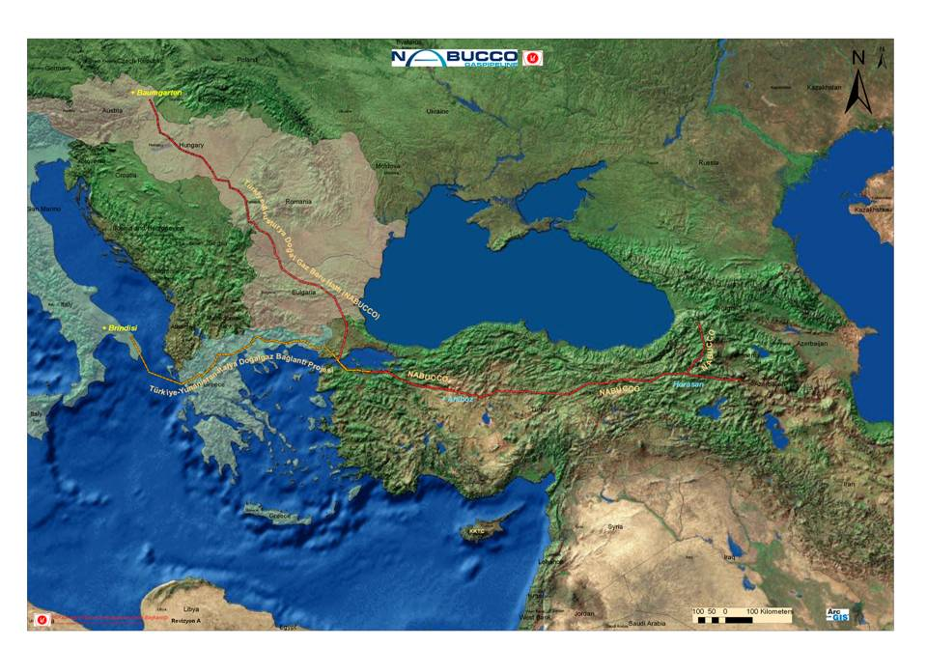
TÜRKİYE-AVUSTURYA DOĞAL GAZ PROJESİ (NABUCCO)
Azerbaycan
10-15 bcm/y
İran
20-30 bcm/y
Suriye/Mısır
6+2 bcm/y
Irak
10 bcm/y

Slide 47
Rekabetin ana
eksenleri

Slide 48
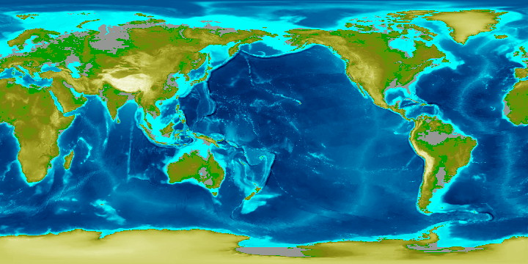
Küresel ekonomi
hegemonya
Enerjinin kontrolü

Slide 49
KÜRESEL İSTİKRAR VE DENGE
ORTADOĞU
ENERJİ
KAYNAKLARININ DÜNYA ENERJİ
PAYLAŞIMI KAYNAKLARININ % 60’I

Slide 50
KÜRESELLEŞME
ENERJİ GÜVENLİĞİ
GELİŞME

Slide 51
ŞANGHAY İŞBİRLİĞİ TEŞKİLATI
ÇİN (*)
RUSYA(*) GÖZLEMCİ
ÖZBEKİSTAN
KIRGİZİSTAN İRAN(*)
KAZAKİSTAN PAKİSTAN(*)
TACİKİSTAN HİNDİSTAN(*)
51
Notes:
51

Slide 52
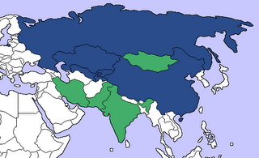
Notes:
52

Slide 53
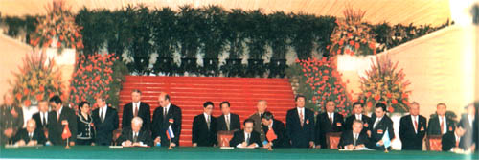
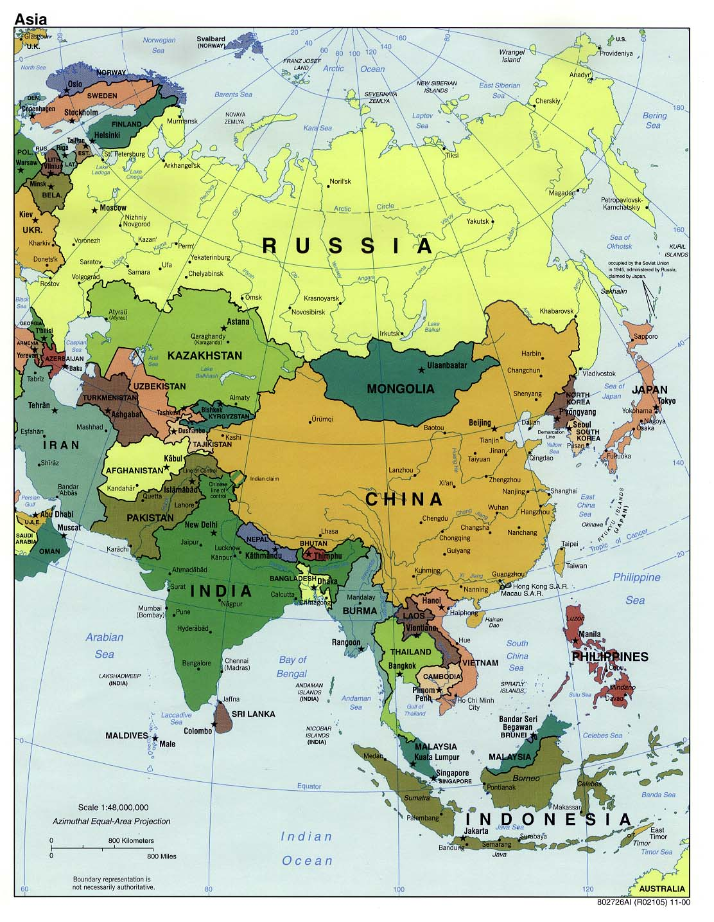
K
25 Nisan 1996
Rusya Federasyonu
Kazakistan
Özbekistan
Kırgızistan
Moğolistan
İran
Tacikistan
Çin Halk Cumhuriyeti
Şangay
Pakistan
İlk Üyeler
Hindistan
Daha Sonra Üye Olan
Gözlemci Üyeler
Notes:
53

Slide 54
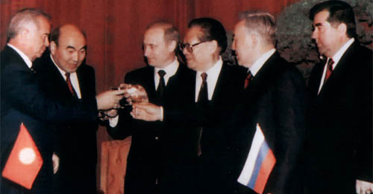





ÇHC
Rusya
Kazakistan
Kırgızistan
Tacikistan
Özbekistan
ŞANGHAY FORUMU
ŞANGHAY İŞBİRLİĞİ ÖRGÜTÜ
Notes:
54

Slide 55
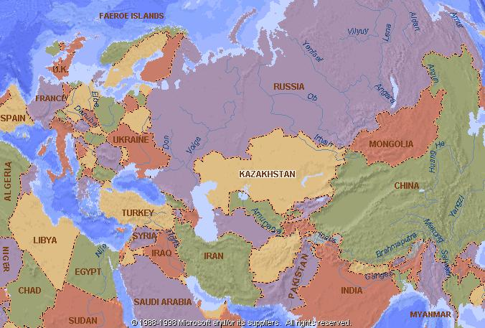
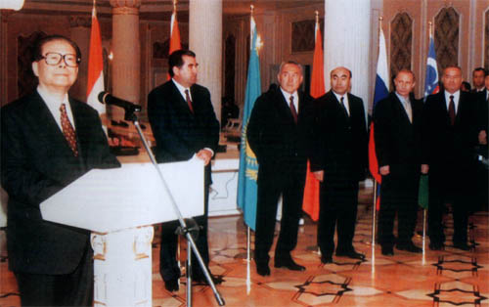
St-Peterrsburg
RUSYA
K
MOĞOLİSTAN
.
KAZAKİSTAN
ÇİN
Notes:
55

Slide 56

SANGHAY İŞBİRLİĞİ
ÖRGÜTÜ
Enerji ağırlıklı
ekonomi politikaları
Terörizme karşı iş birliği çabaları
Notes:
56

Slide 57

SANGHAY İŞBİRLİĞİ
ÖRGÜTÜ
Ekonomi
Güvenlik
Notes:
57

Slide 58
SANGHAY
Yüzölçümü
Avrasya’nın 3/5’i
Nüfus
Dünya’nın 1/3’ü
Önemli bir
Nükleer Güç
Notes:
58

Slide 59







RUSSIA
K
RUSYA
KAZAKİSTAN
Ö
MOĞOLİSTAN
ÇİN
HİNDİSTAN
.
Notes:
59

Slide 60
İŞLETME GÜVENCESİ
COĞRAFİ KONUM
ARTAN TÜKETİM DÜZEYİ
ENERJİ KÖPRÜSÜ TÜRKİYE

Slide 61
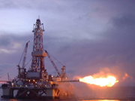

K
RUSYA
KAZAKİSTAN
Ö
MOĞOLİSTAN
ÇİN
HİNDİSTAN
Notes:
61

Slide 62
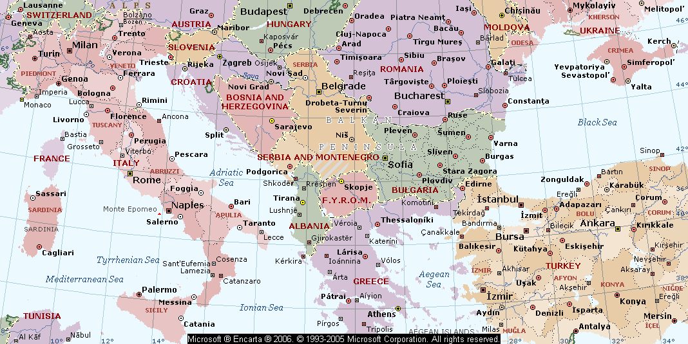
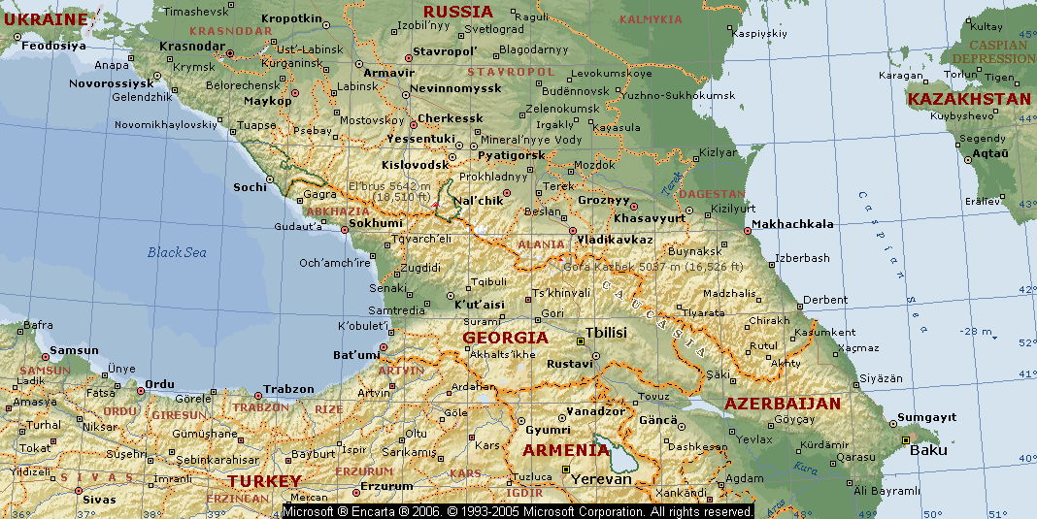
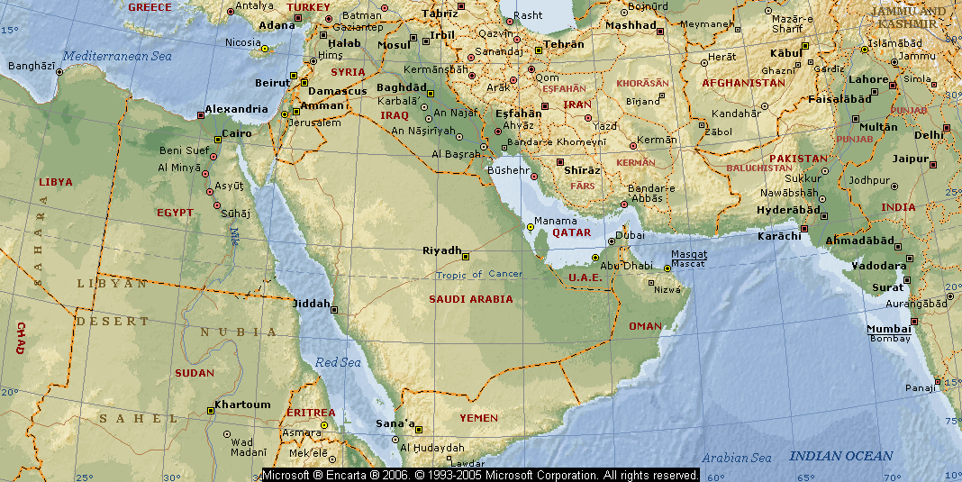
BALKANLAR KAFKASLAR
TÜRKİYE
ORTADOĞU

Slide 63
KÜRESEL İSTİKRAR VE DENGE
ORTADOĞU
ABD TERÖR KAYNAĞI
DEMOKRATİKLEŞME GENİŞLETİLMİŞ
EKSİKLİĞİ ORTADOĞU VE KUZEY AFRİKA PROJESİ

Slide 65
TÜRKİYE ;
NATO
AVRUPA KONSEYİ
AGİT
KARADENİZ EKONOMİK İŞBİRLİĞİ TEŞKİLATI
EKONOMİK İŞBİRLİĞİ TEŞKİLATI
İSLAM KONFERANSI TEŞKİLATI ,
ÜYESİDİR.

Slide 66
KARADENİZ EKONOMİK İŞBİRLİĞİ TEŞKİLATI (KEİT/BSCE)
TÜRKİYE
ARNAVUTLUK
AZERBAYCAN
BULGARİSTAN
ERMENİSTAN
GÜRCİSTAN
MOLDOVA
ROMANYA
RUSYA FEDERASYONU
TÜRKİYE
UKRAYNA
YUNANİSTAN

Slide 67
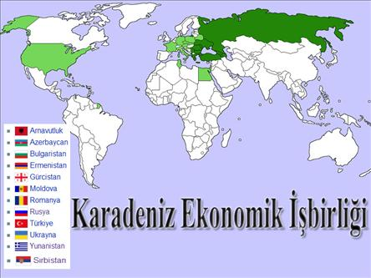

Slide 68
EKONOMİK İŞBİRLİĞİ TEŞKİLATI
(EİT/ECO)
TÜRKİYE
TÜRKİYE
AFGANİSTAN
KAZAKİSTAN
KIRGIZİSTAN
ÖZBEKİSTAN
TÜRKMENİSTAN
TACİKİSTAN
İRAN
PAKİSTAN
AZERBAYCAN

Slide 69

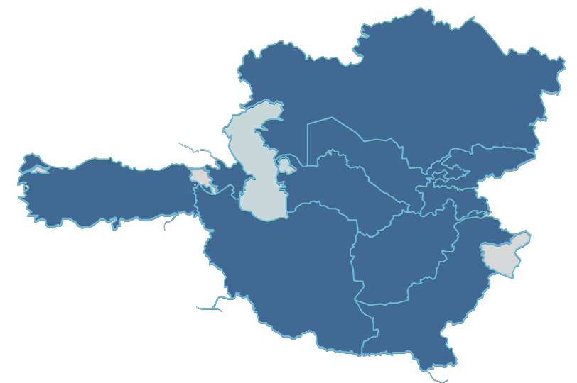

Slide 70
EKONOMİK VE TİCARİ İŞBİRLİĞİ DAİMİ KOMİTESİ (İSEDAK)
İSLAM KONFERANSI TEŞKİLATI
TÜRKİYE
57 ÜLKE

Slide 71
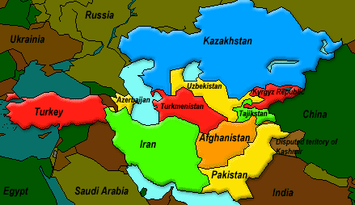

Slide 72
MEDENİYETLER ÇATIŞMASI
YENİ HEDEF ORTADOĞU

Slide 73
FRANSA İSRAİL
İNGİLTERE İRAN
TÜRKİYE
RUSYA PAKİSTAN
ÇİN HİNDİSTAN

Slide 74
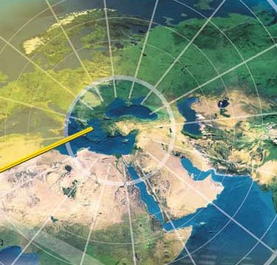

Çok Yönlü Strateji

Slide 75
KÜRESEL İSTİKRAR VE DENGE
ORTADOĞU
TÜRKİYE
LAİK DEVLET
DEMOKRATİK DEVLET
SOSYAL DEVLET
HUKUK DEVLETİ
İSRİKRAR VE DENGE
75
Notes:
75

Slide 76
KÜRESEL TEHDİT VE RİSKLER
AVRUPA
AVRUPA ÜLKELERİ ASİMETRİK
TÜRKİYE SİMETRİK + ASİMETRİK
*BÖLÜCÜ FAALİYETLER
* İRTİCAİ FAALİYETLER
*KÜRESEL TERÖRİZM
* UYUŞTURUCU TRAFİĞİ
* YASA DIŞI GÖÇLE MÜCADELE
76
Notes:
76

Slide 77
KÜRESEL TEHDİT VE RİSKLER
AVRUPA
TÜRKİYE SİMETRİK
*KOMŞU ÜLKELERDE OLUŞABİLECEK
İSTİKRARSIZLIKLAR
*IRAK’IN KUZEYİNDE ORTAYA ÇIKABİLECEK
GELİŞMELER
*KAFKASLARDAKİ İSTİKRARSIZLIKLAR
*SU SORUNU
*KİS’LER
*YÜKSEK YOĞUNLUKLU ÇATIŞMA ORTAMI
OLUŞTURABİLECEK GELİŞMELER
77
Notes:
77

Slide 78
ÇİN HALK CUMHURİYETİ
RUSYA FEDERASYONU
AVRASYA
TÜRKİYE
BÖLGEDE ETKİN OLMA,
ETKİNLİĞİ KARARLI ŞEKİLDE SÜRDÜRME,
BÖLGE GÜÇLERİNİ İÇİNE ALABİLECEK OLUŞUMLARA GİRME,
BU GÜÇLER İÇİNDE AKTİF ROL ÜSTLENME,
BÖLGESEL GÜÇ OLABİLME,
VAR OLAN BÖLGESEL GÜÇ OLABİLME POTANSİYELİNİ GELİŞTİRME,

Slide 79

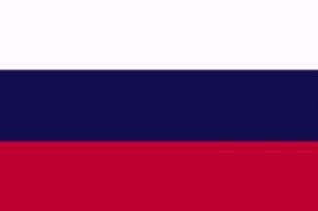


RF
AB
ŞİÖ
ABD
ÇHC
JAPONYA

Slide 80
TÜRKİYE;
ASEAN
SERBEST TİCARET BÖLGESİ
ŞANGHAY İŞBİRLİĞİ TEŞKİLAT
DEĞERLENDİRMELİDİR.

Slide 81
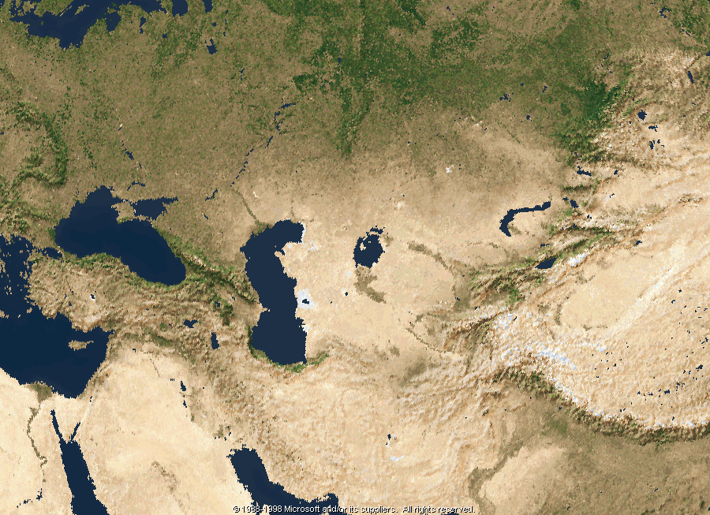
Dış Ticaret
Dış Siyaset

Slide 82
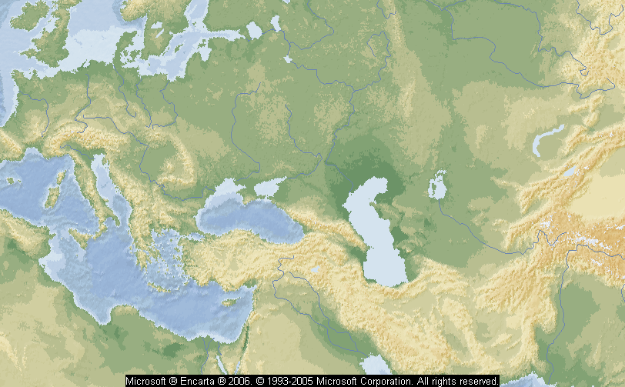

Slide 83
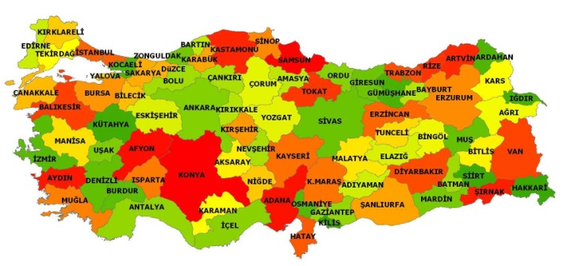
BALKANLAR
KAFKASLAR
TÜRKİYE
ORTADOĞU

Slide 84


Slide 85
TÜRKİYE
BATI
DOĞU
UZLAŞMA VE İŞBİRLİĞİ

Slide 86
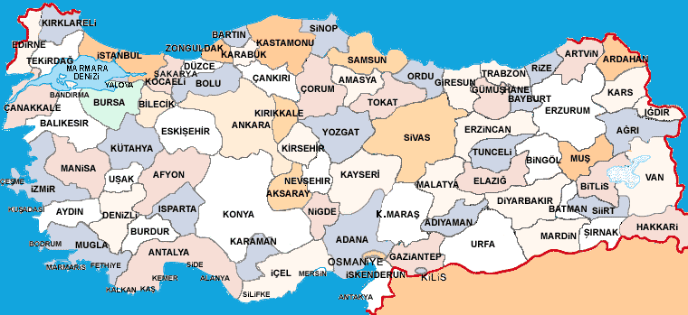
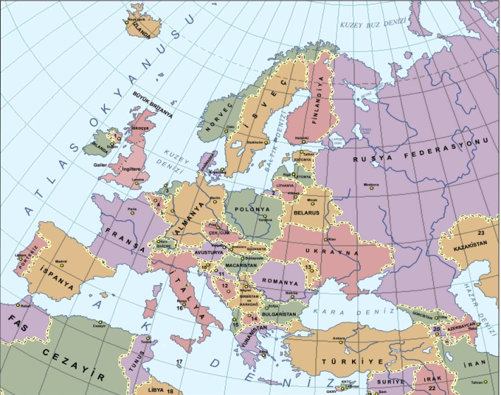
TÜRKİYE
AVRUPA
TARİHSEL
KÜLTÜREL

Slide 87

KUZEY
BATI
DOĞU
GÜNEY
ÇOK TARAFLI İŞBİRLİĞİ

Slide 88


KARŞILIKLI İŞBİRLİĞİ VE DAYANIŞMA
BARIŞ VE UZLAŞMA

Slide 89

BM
MEKANİZMA
ETKİLİ OLMALIDIR

Slide 90
SAYGINLIK
GÖSTERİLMESİ
BM HUKUKU
ULUSLARARASI
HUKUK
ZARARA UĞRATILMASI
KAOS ORTAMI

Slide 91

BARIŞ – İSTİKRAR – DEMOKRASİ - KALKINMA
TRANSATLANTİK

Slide 92








TÜRKİYE
BM, AGİT, NATO
ECO, İKÖ VE KEİÖ
ÜYESİDİR

Slide 93
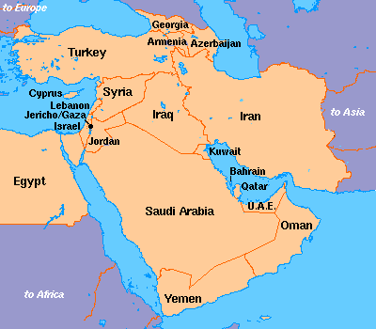
TÜRKİYE
ORTADOĞU’DA
DEMOKRASİ VE İSTİKRARI
GÜÇLENDİRECEKTİR

Slide 94
GÜVENLİK
GİRİŞİMLER

Slide 95
PETROL
ALTERNATİF ENERJİ KAYNAKLARI
DOĞALGAZ
STRATEJİK COĞRAFYA

Slide 96
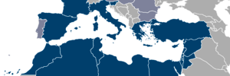
ORTADOĞU
NATO
GÜÇLENDİRİLMİŞ AKDENİZ DİYALOĞU

Slide 97
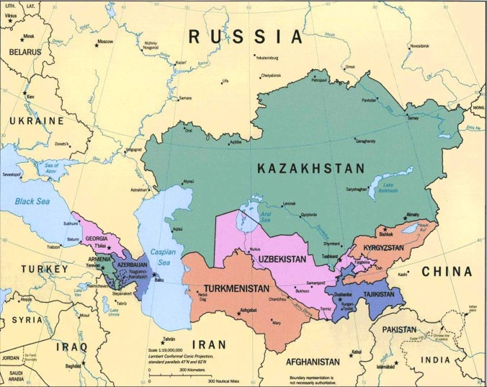

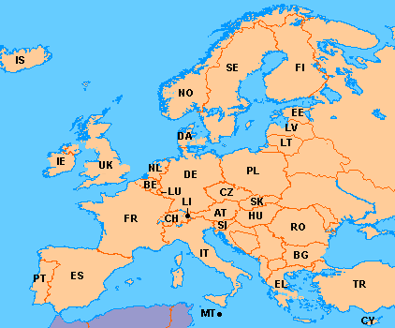
ANAHTAR ÜLKE
COĞRAFİ KÖPRÜ

Slide 98
JEOPOLİTİK KİLİT ÜLKE
ÜRETİM KAYNAKLARINDAN
TALEP MERKEZLERİNE

Slide 100
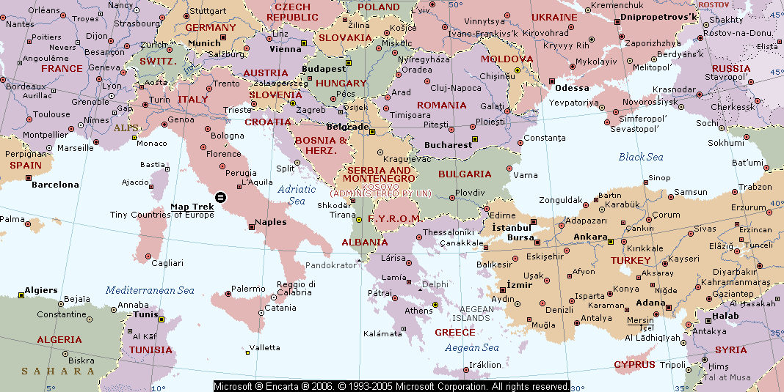

Slide 101


Slide 102
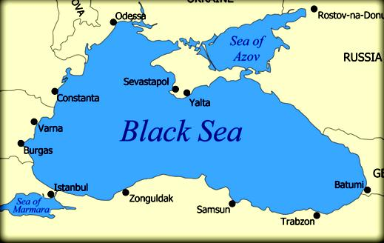

Slide 103
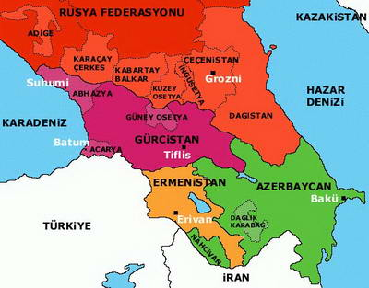

Slide 104
ÜNİVERSİTELER
SİVİL TOPLUM KURULUŞLARI
VE
POLİTİKACILARDAN
OLUŞAN
GRUPLAR
EKONOMİK YATIRIMLAR

Slide 105

KÜLTÜR VE SANAT ALANINDAKİ ETKİNLİKLER

Slide 106
AVRUPA’NIN
BÜTÜNLEŞMESİ
AVRUPA’NIN
GÜVENLİĞİ
JEOPOLİTİK KONUM

Slide 107
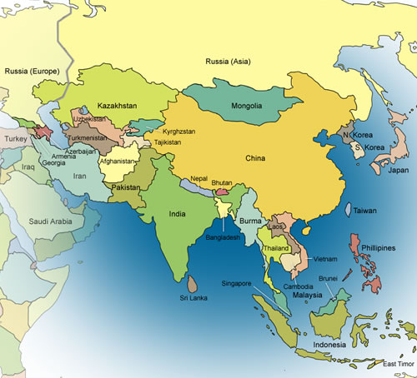
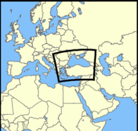
BALKANLAR
COĞRAFİ KÖPRÜ

Slide 108
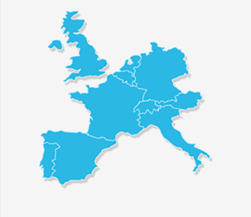
KÖPRÜ

Slide 109






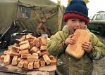
TEŞEKKÜR EDERİM.

